Slide 1
Balls VS Blocks
Фахрутдинов Булат

Slide 2

Идея и задачи проекта
Основной идеей проекта было то, что я хотел сделать увлекательную и затягивающую игру.
Игра Balls VS Blocks, как и любая другая игра создана для развлечения и получения удовольствия игроком.

Slide 3
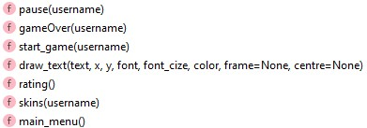

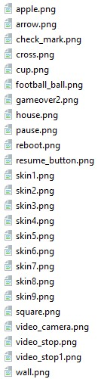
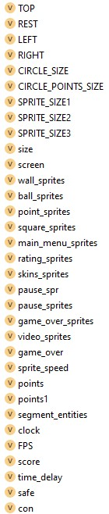

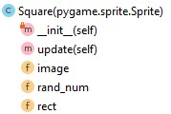
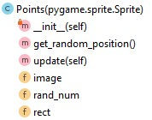
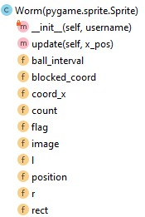

pygame_project

Slide 4
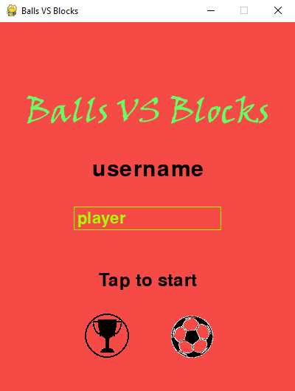
Игрок в главном меню может выбирать скины и просматривать результаты лучших игроков. Управление спрайта осуществляется с помощью курсора мыши.
Рейтинг игроков
Скины

Slide 5
Вывод по проекту
Balls VS Blocks
Проект был выполнен за месяц. Он кардинально улучшил мой скилл программирования. За время работы над ним я полностью освоился в PyGame и в SQL, также я научился структурировать код. Ожидания от проекта полностью оправданы, ведь я cоздал свою первую игру. В дальнейшем я планирую улучшать графический интерфейс программы, добавить новые скины и уровни.

